Slide 1
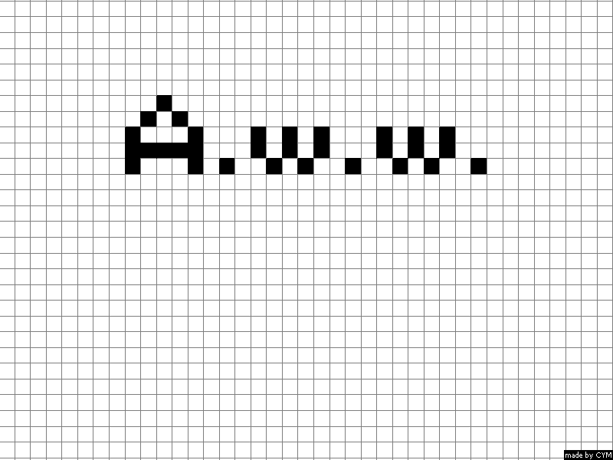
-Animals with wolf-
졸업연구
Prof. 김경철
최영민
이진수
조지훈

Slide 2
목차
1. 게임(Game)
- 게임소개
- 게임흐름도
2. 개발목적(Customer’s Needs)
- 개발 목적
개발환경(Development Environment)
개발방법 및 중점연구분야(Development Approach&Benefit)
구성원 역할 분담
타 게임과의 경쟁력 비교(Competition)
개발일정(Development Schedule)

Slide 3
게임소개
- 우리는 이 게임을 만들고 싶습니다.
장르: 턴제 전투 방식의 3D복셀 SRPG(Simulation Role Playing Game)
- 전투에 전략적 요소가 가미된 RPG
내용: 늑대가 모험을 떠나 여러 동물들를 만나면서 전투하고 임무를 완수하여 동료를 영입하여 자신만의 팀과 마법의 조합을 구성하여 최종 보스(늑대)스테이지를 클리어하는 모험을 다룬 게임.
스토리: 칼날늑대부족의 족장이 늑대의 법을 어긴 암살로 비열하게 살해 당한다.그 배후에는 부족장 늑대인 붉은이빨이 있었다. 족장의 아들인 플레이어는 아주 어린 늑대부터 성장하여 아버지의 복수를이루고 자신의 늑대 부족을 크고 강성하게 이뤄야한다. 성장을 마치고 아버지의 살해 배후의 전말을 알게 되는데 그 전말에는 아버지가 자신이 이미 기력이 쇠하고 나이가 든것을 알고 자신의 어린 아들이 살해 당하는것을 막기위해 평소 친밀한 관계를 유지했던 붉은이빨에게 자신을 죽이고 족장 자리를 차지하여 자신의 아들을 지켜달라는 말을 했다는것을 알게된다. 이제는 부족내의 정치권력 싸움에서 벗어나 다른 늑대부족과의 전투를 준비하고 세력을 강성하게할 방법을 강구해야 한다.

Slide 4
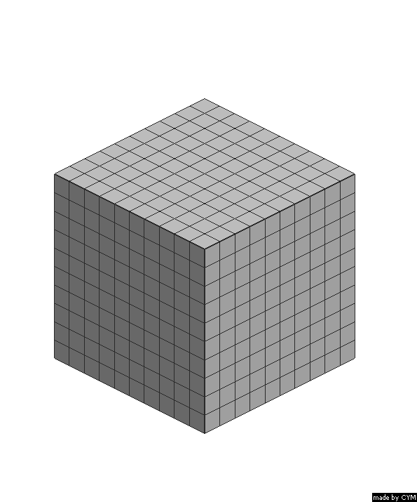
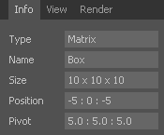
게임소개
-우리 세계의 크기 단위는….
1UNIT
출처 - Qubicle 2.5.8 trial 직접 제작

Slide 5
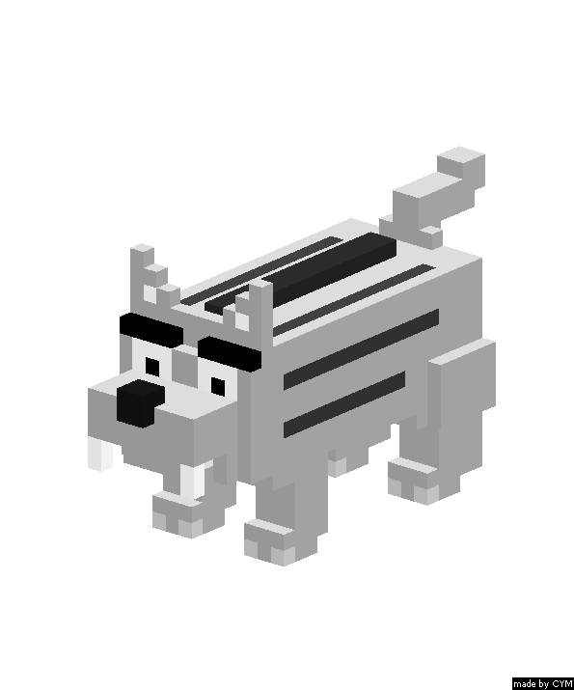
게임소개
-주인공-
늑대(메인캐릭터)
아버지의 복수를 위해 모험을 떠난 주인공.
정령친화력으로 정령을 통한 마법을 구현할 수 있는 늑대.
사용 할 수 있는 정령의 속성은 불,물,바람,대지의 정령을 사용한 마법을 사용한다.
전투에 돌입하면 코스트없이 소환된다.
자신의 턴에 할당된 자원으로 전투를 구성(마법사용,동료소환)하여 스테이지를 클리어해야 한다.
스테이지 클리어로 인한 동물소환카드 수집과 정령술 강화를 통한 정령마법카드를 수집하여 자신의 전투조합을 구성한다.
출처 - Qubicle 2.5.8 trial 직접 제작

Slide 6

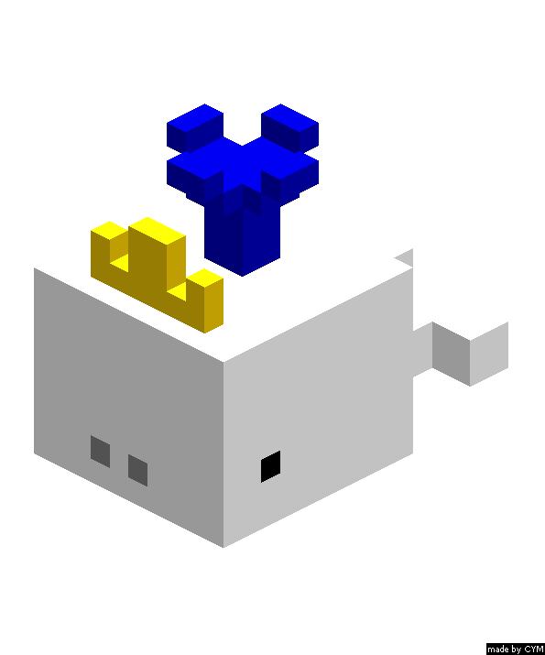
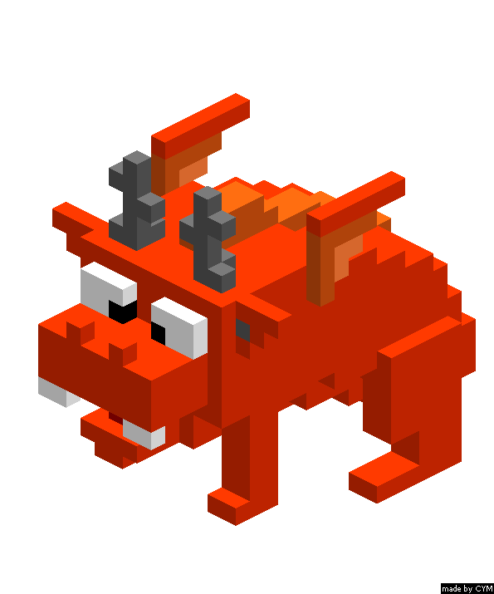


게임소개
-동료-
동물들(유닛)
각 챕터별 견원지간으로 알려진 2마리의 동물이 등장.
플레이어는 챕터스테이지 클리어 완료시 2마리 동물중 한마리를 동료로 영입하여 다음 챕터로 이동.
스테이지 전투 돌입시 늑대(메인캐릭터)가 일정한 코스트를 사용해 소환한다.
동물들은 각각 하나의 속성을 가지며, 그에 따른 마법 or 특수능력을 한가지 사용 할 수있다.
출처 - Qubicle 2.5.8 trial 직접 제작

Slide 7
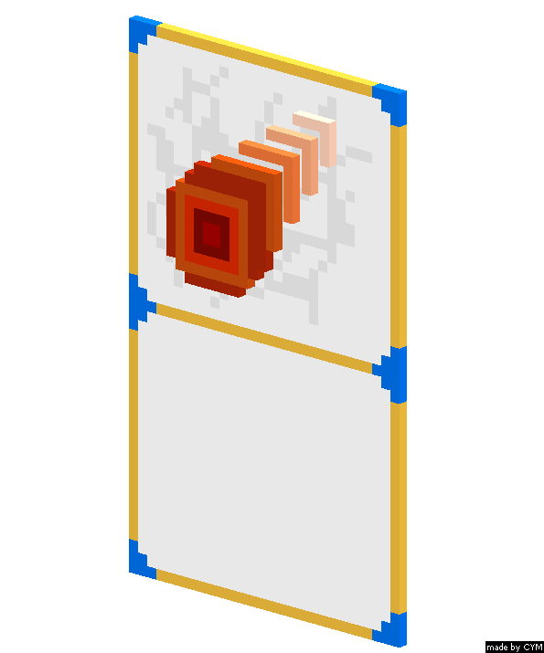
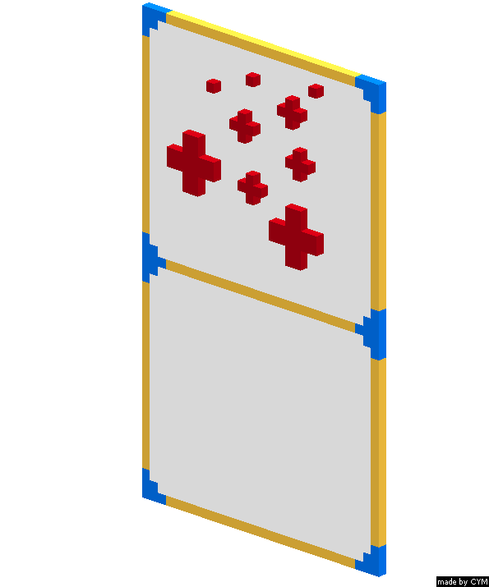
게임소개
-마법-
마법
플레이어가 특정 스테이지 클리어시 얻는 ‘정령 포인트’로 강화 할 수 있다.
강화하는 정령의 속성에 따른 스킬 트리가 존재
습득한 마법은 카드형식으로 보여지며, 전투시 특정 코스트를 소모하여 사용한다.
기본 lv1 의 마법이 주어지며, 이후의 마법강화는 플레이어의 조합에 따라 스스로 구성하게 한다.
최대 레벨은 lv5 이며, lv5에서 사용가능한 궁극마법은 하나만 사용할 수 있다.
출처 - Qubicle 2.5.8 trial 직접 제작

Slide 8
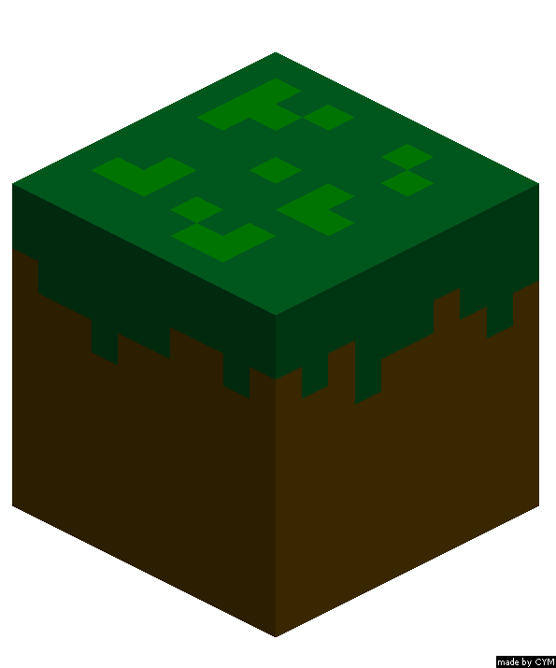

게임소개
-Chapter & Stage-
챕터
스테이지 10개 내외로 구성된 하나의 에피소드.
2마리의 동물이 세력다툼을 하고 있는 정글,강,초원,산,화산지대 등을 배경으로 이루어져 있다.
1~6챕터까지 있으며, 각 챕터 사이에는 튜토리얼형식의 간이 스테이지가 존재
스테이지
챕터의 구성요소이다.
에피소드의 스토리를 완료하기위한 하나의 이벤트
Min 5*5UNIT ~ Max 10*10UNIT의 전장크기
출처 - Qubicle 2.5.8 trial 직접 제작

Slide 9
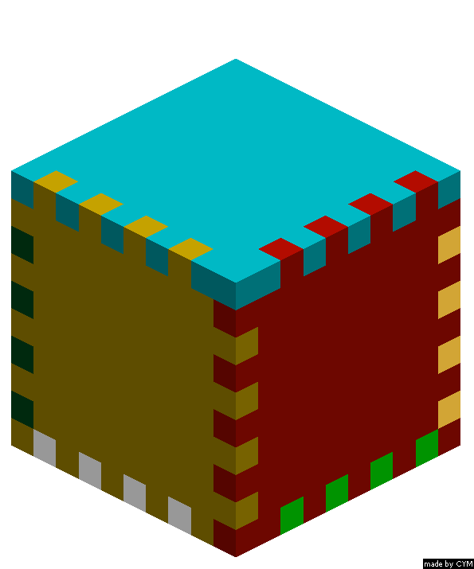
게임소개
-User Interface-
Main UI
로비에서 사용자에게 현재 자신의 상태의 관리와 정보를 제공하는 인터페이스
캐릭터,동료,마법,챕터,퀘스트 관련 UI로 이동을 제공하는 인터페이스
현재 진행중인 퀘스트 내용 & 퀘스트내역(클릭시)
퀘스트
진행상황
캐릭터
마법
마법
캐릭터상태
소환된 동물상태
동료
Battle UI
현재 제공받은 코스트와 자신의 카드 보유상태 사용상태를 플레이어에게 제공하는 인터페이스
현재 전장 상황을 플레이어에게 제공하는 인터페이스
소환된 동물상태
동물
동물
마법
마법
현재 보유코스트
출처 - Qubicle 2.5.8 trial 직접 제작

Slide 10
게임흐름도
-Flow Chart-
로그인
로비
퀘스트
입수
캐릭터조작
퀘스트
전투
마법사용
동료소환
마법
퀘스트
진행
동료조작
동료
보상

Slide 11
개발목적
-우리가 사용자에게 주려고 하는 경험은 무엇인가?
3D Voxel 이라는 귀여운 모델링기법 사용으로 플레이어에게 친근하게 다가갈 수 있다.
RPG 게임에 턴 방식의 전투의 전략을 가미하여, 기존 RPG 게임과의 차별성을 두었다.
최대 128가지(각 챕터(튜토리얼제외 5챕터) 동물 두마리 중 택1 * 속성 4가지 )의 다양한 유닛 조합
정령포인트의 배분으로 인한 다양한 마법 커스터마이징 시스템 도입

Slide 12







개발환경
- Development Environment-
http://www.minddesk.com/
http://unity3d.com/kr/unity
http://www.ibm.com/us-en/
http://www.microsoft.com/en-us/windows
https://ko.wikipedia.org/wiki/PHP
https://www.mysql.com/
https://github.com/

Slide 13
개발방법 & 중점연구분야
-어떻게 우리 게임을 구현 할 수 있을까?
타일관리: 다중 타일을 효율적관리 할 수 있는 자료구조 연구 및 구현
상용화: 게임 출시 이후 프로그램 유지보수 연구
모델링: 3D voxel 방식 모델링 기법 연구 및 구현
서버: PHP 전송 방식으로 클라우드 서버내 DB와 클라이언트 간의 통신 연구 및 구현
보안: 상용화 게임의 중요한 이슈인 보안정책 연구 및 구현

Slide 14
구성원 역할 분담
-누가 어떠한 역할을 수행하는가?
최영민
PM
DESIGN
MODELING
STORY
UI
이진수
IBM CLOUD SERVER
PHP 통신보안
Data_Base
조지훈
UNITY 5 CLIENT

Slide 15


타 게임과의 경쟁력
-우리 게임이 상용화되면 경쟁력을 보유 할 수 있을까?
http://www.crossyroad.com/press/
https://smart.nexon.com/game/sfw/microp/
유저들에게 친근한 3D VOXEL 그래픽
유저들에게 생소한 전략롤플레잉게임
유저들에게 친숙한 3D VOXEL 그래픽으로 접근성을 높이고,
전략적요소를 가미하여 차별성을 둔 RPG 게임을 개발한다면
다른 게임들사이에서도 충분한 경쟁력을 가질 수 있을거라 생각한다.

Slide 16
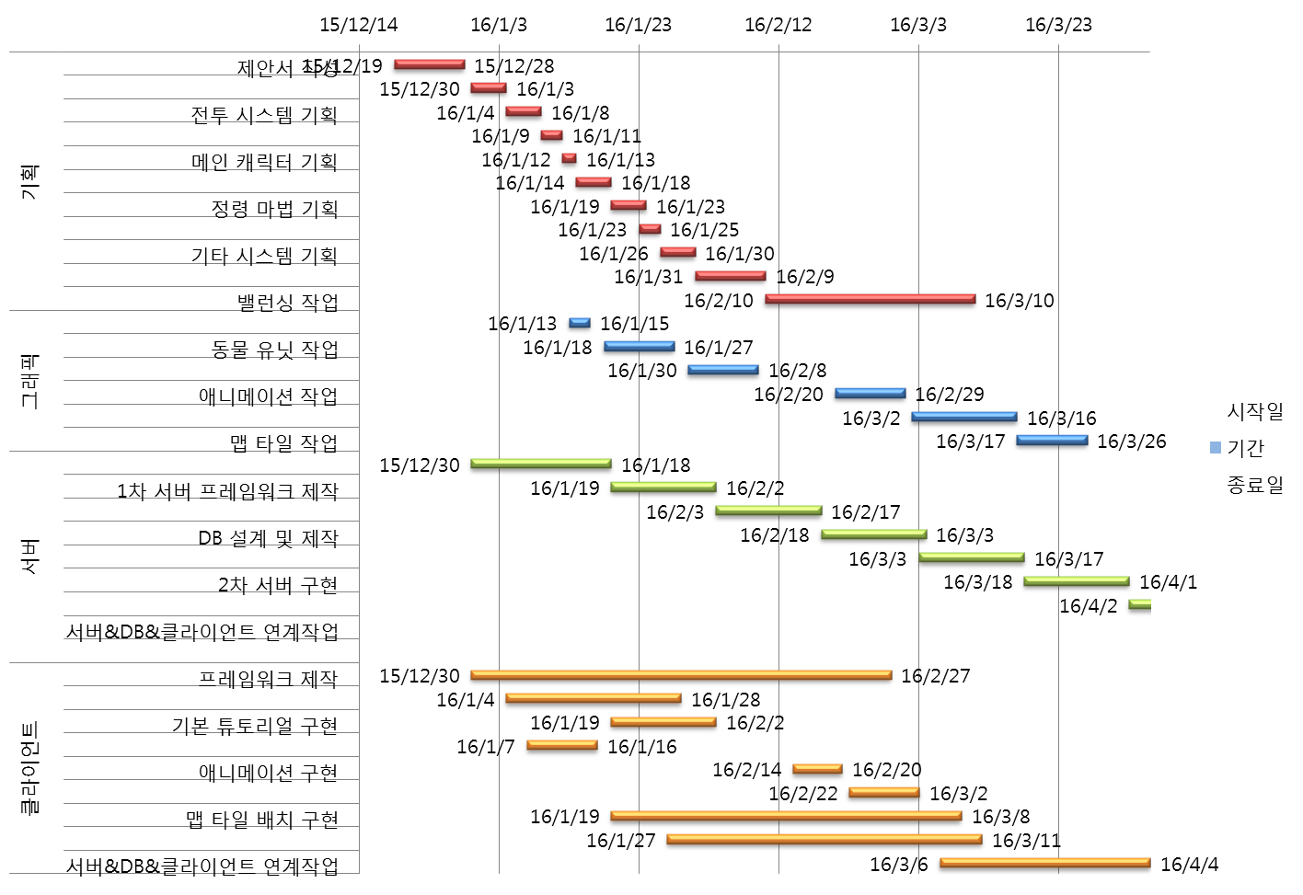
개발 일정

Slide 17
현재 진행중인 퀘스트 내용 & 퀘스트내역(클릭시)
캐릭터
마법
동료

Slide 18
퀘스트
진행상황
마법
캐릭터상태
소환된 동물상태
소환된 동물상태
동물
동물
마법
마법
현재 보유코스트

